Slide 1
Технология проектного образования-1
Тренинг для бакалавров

Slide 2
Что такое проект?
Что такое проект –проектное образование - типы и виды образовательных проектов

Slide 3
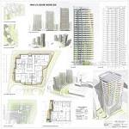
что такое проект?

Slide 4
Что общего?
Открытие гипермаркета «Лента» в г. Ростов-на-Дону
Инсталляция личных вещей в пространство музей Куинджи
Увеличение рождаемости в России к 2015 году
Запуск первого человека в космос

Slide 5
Что такое проект?
У вас есть ПЯТЬ МИНУТ
Разделите лист формата А4 пополам
В левой половине запишите 5 уникальных признаков, характеризующих проект как особый вид человеческой активности

Slide 6
Признаки проекта
Креативность
Завершенность
Попадание в контекст/социальная сензитивностьвизна
Внешняя форма представления результатов
Новизна/инновационность/уникальность
Временные рамки
Целевой и планируемый характер
Инструментальный характер
ресурсозатратность

Slide 7
Групповая работа
Распределитесь в группы по 5 человек
Используя любые две вещи, фактически находящиеся на вашей парте, за 5 минут придумайте концепцию проекта (в любой сфере деятельности)
На листе формата А4 напишите название проекта

Slide 8
Юридизируй это!
У вас есть 3 минуты
Подумайте, каким образом вашему проекту можно придать юридическое измерение

Slide 9
Представление проекта
У каждой группы есть 1 минута, чтобы представить свои предметы и свой проект другим

Slide 10
projectus – брошенный вперед, выступающий вперед, выдающийся, торчащий
Проектный менеджмент/управление проектами
Гайд по качественному исследованию
Проект — это комплексное, не повторяющееся, одномоментное мероприятие, ограниченное по времени, бюджету, ресурсам, а также четкими указаниями по выполнению, разработанными под потребности заказчика.
Проект - уникальная целенаправленная деятельность, направленная на создание определенного продукта при заданных ограничениях, ресурсах, представлениях о качестве, результате и уровнях рисков.

Slide 11
Проекты в образовательной деятельности
Проектная деятельность студентов – это участие студента в деятельности по создании нового продукта, который является результатов учебной, исследовательской, практической деятельности (Приказ)
Выполнение проекта – это творческая, практическая работа, нацеленная на получение определенного продукта или научно-технического результата (Методические рекомендации по организации проектной деятельности)

Slide 12
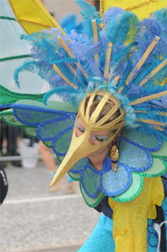
проект – что меняется? – проектное образование
гибкий процесс
образовательный запрос
производство нового знания
социальная чуткость образования
работа на результат
перераспределение власти

Slide 13
Календарь проектной деятельности
Сентябрь-октябрь – преподаватели придумывают проекты
Октябрь – руководитель программы утверждает реестр проектов
Октябрь - НАМ-1 – тренинг и выбор проектов
Ноябрь-март – работа в проектах
Март – тренинг по представлению результатов проектов
Апрель – НАМ-2 – представление проектов и оценивание проекта (100 баллов)

Slide 14
виды проектов
число участников
(меж)дисциплинарность
формат представления результатов проекта
направленность проектов

Slide 15
индивидуальный ---- коллективный

Slide 16
дисциплинарный - междисциплинарный

Slide 17
текст – база данных - выступление

Slide 18
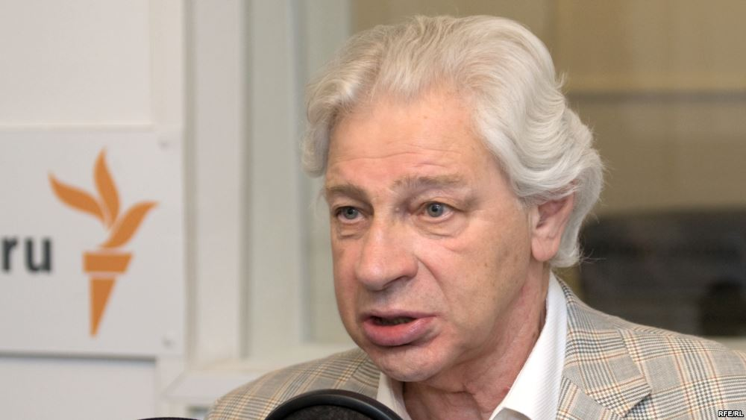
исследовательский – информационный – практико-ориентированный - творческий

Slide 19
Атрибуция проектов
Внимательно прочитайте предложенный вам в этом году для выбора реестр проектов
В течение 1 минуты вам нужно определить к каким видам проектов относится проект № 14 в реестре групповых проектов

Slide 20
Как выбирать проект?
Критерии выбора проекта – Технология выбора проектов

Slide 21
Индивидуальный или коллективный?

Slide 22
Индивидуальный или коллективный?
Тема: что я узнаю?

Slide 23
Индивидуальный или коллективный?
Форма: чему я могу научиться?
Тема: что я узнаю?

Slide 24
Индивидуальный или коллективный?
Руководитель: плюсы и минусы?
Форма: чему я могу научиться?
Тема: что я узнаю?

Slide 25
Выбор проекта
Определите для себя 3-5 приоритетных проекта
Запишите темы на стикер
Наклейте стикер в центр рабочего круга
Подумайте на досуге и приоритетах
Послушайте в субботу представление проектов и задайте вопросы руководителю
Сделайте свой выбор

Slide 26
Приказ ректора ЮФУ № 311-ОД от 31 июля 2015 года «О введении Стандарта проектирования и реализации образовательных программ Южного федерального университета»
Поиск и выбор проектов для образовательной программы осуществляет руководитель программы, который предлагает их на выбор студентам, и, с помощью консультантов-тьюторов, распределяет обучающихся по проектам.
В рамках осенней НАМ происходит выбор проектов; определение целей деятельности и.т.д.

Slide 27
Представление проектов
Представление проектов (1 человек – 1 кафедра для бакалавриата)
Время на представление – 10 минут на кафедру/программу
Структура представления – количество, типы, специфика проектов
40 минут для бакалавров
Вопросы руководителям проектов (в свободном порядке студенты перемещаются по аудитории и задают вопросы присутствующим руководителям проектов).

Slide 28
Выбор проектов
Запись на проекты во время представления (второй консультационный этап) через листы (само)записи.
Название проекта/руководитель
Иванов И.И. | 1 курс Д\О, 2 гр. | роспись

Slide 29
Домашнее задание
До субботы на одной стороне листа форматом А4 в свободной форме (можно в печатном виде) изложите свои мысли по поводу отбора проектов из перечня:
1) с чем вы точно не будете работать и почему?
2) какие проекты (3-5) вы отобрали как приоритетные для окончательного выбора в субботу?
3) что вам привлекает в каждом из этих проектов: сходство и отличия?
Не забудьте указать свои данные – ФИО, отделение, группа

Slide 30
Зачет
После консультаций и записи на проекты – 10 минут на заполнение заявлений на участие в проекте
Заполненное заявление и ваш лист с домашним заданием вкладывается в зачетку и сдается мне лично в руки
В понедельник зачетки можно будет забрать в деканате соответствующего отделения

Slide 31
Выбор проектов
Отсутствующие в субботу на выборе проектов студенты распределяются деканатом с учетом мнения кафедры
с учетом их личных заявлений или
в административном порядке
Предельный срок – 10 ноября
Для отсутствующих требование к зачету – эссе на тему «Проектное обучение в юридическом образование: перспективы и сложности»

